Slide 1
Розвиток ядерної енергетики в Україні

Slide 2
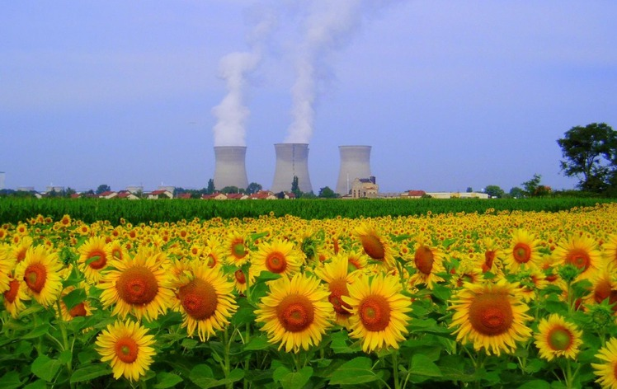
Я́дерна енерге́тика (атомна енергетика) — галузь енергетики, що використовує ядерну енергію для електрифікації і теплофікації; область науки і техніки, що розробляє методи і засоби перетворення ядерної енергії в електричну і теплову.

Slide 3
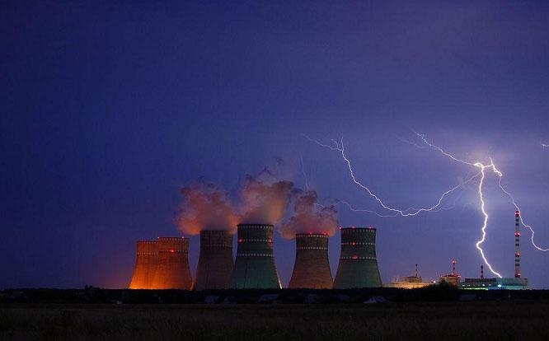
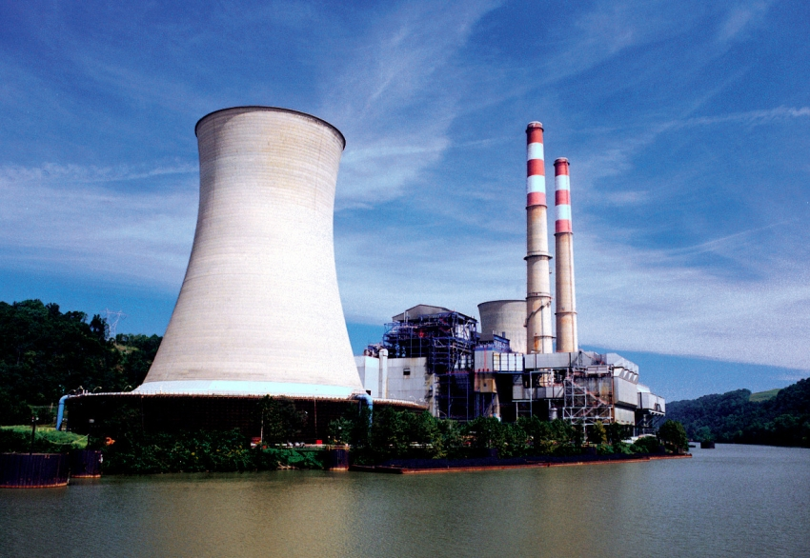
Загальна характеристика:
За кількістю ядерних реакторів Україна посідає дев'яте місце у світі та п'яте в Європі. Всі реактори типу ВВЕР. В Україні діють 4 атомних електростанцій з 15 енергоблоками, одна з яких, Запорізька АЕС з 6 енергоблоками загальною потужністю в 6000 МВт є найпотужнішою в Європі. У 2009 році відсоток ядерної енергетики склав 48% від усього виробництва електроенергії в Україні. Загальна потужність АЕС склала 13 835 МВт.
Управління ядерною промисловістю в Україні представлено Державним департаментом ядерної енергетики, що є частиною Міністерства енергетики України.

Slide 4
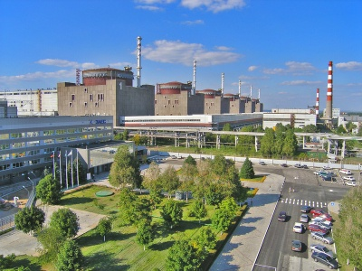
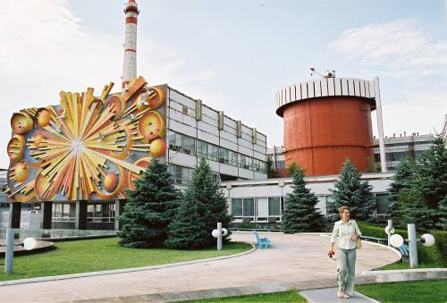
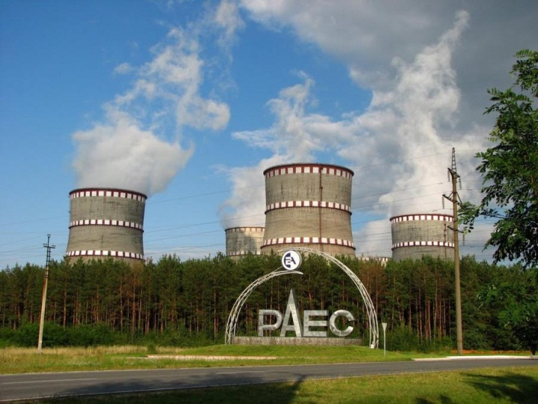
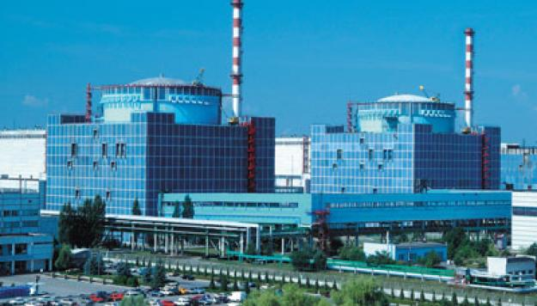
Крім того в 1996 році була заснована Національна компанія ядерної енергетики «Енергоатом» для поліпшення енергозабезпечення промисловості та суспільного сектору, підвищення якості діяльності атомних електростанцій, забезпечення їх конкурентоспроможності в умовах енергетичного ринку. «Енергоатом» охоплювала п'ять атомних електростанцій: Запорізька АЕС, Південноукраїнська АЕС, Рівненська АЕС, Хмельницька АЕС, Чорнобильська АЕС. Відповідно до Постанови кабінету міністрів України від 25 квітня 2001 р. Чорнобильську АЕС виведено зі складу НАЕК «Енергоатом».
У 2000 році атомні електростанції згенерували 46,3 відсотків загальної електроенергії України.

Slide 5
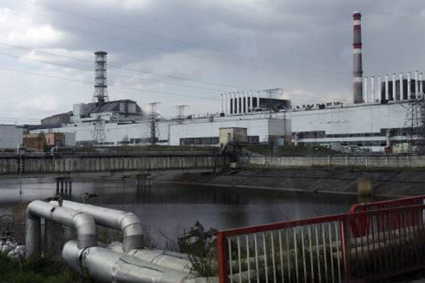
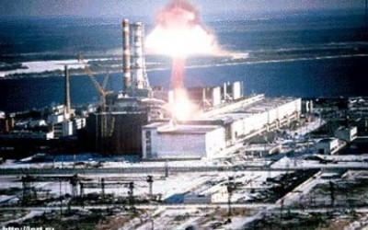
Історія та сучасний стан
1977-й рік — рік народження української атомної енергетики. У промислову експлуатацію введено перший енергоблок Чорнобильської АЕС з реактором РБМК-1000(1000 МВт). Зростаюча потреба в електроенергії, прагнення замінити теплові та гідроелектростанції на потужніші — атомні, сприяли їх швидкому будівництву. На час техногенної аварії на 4-му блоці Чорнобильської АЕС (квітень 1986) в Україні перебувало в експлуатації 10 енергоблоків, 8 з яких потужністю 1000 МВт.
У 1986 та в 1990 роках — Верховною Радою УРСР було впроваджено мораторії на будівництво нових АЕС (в 1990 на 5-ть років). 21 жовтня 1993 року мораторій було знято Верховною Радою України. Мораторії не стосувалися енергоблоків, які були в процесі будівництва, тому з 1986 по 1990 було введено в експлуатацію 6 атомних блоків потужністю 1000 МВт кожний: три на Запорізькій АЕС і по одному на Південно-Українській, Рівненській та Хмельницькій АЕС. На час здобуття незалежності (серпень 1991 р.) в Україні працювало 15 енергоблоків на 5 атомних електростанціях,

Slide 6
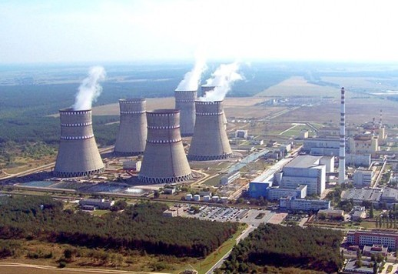
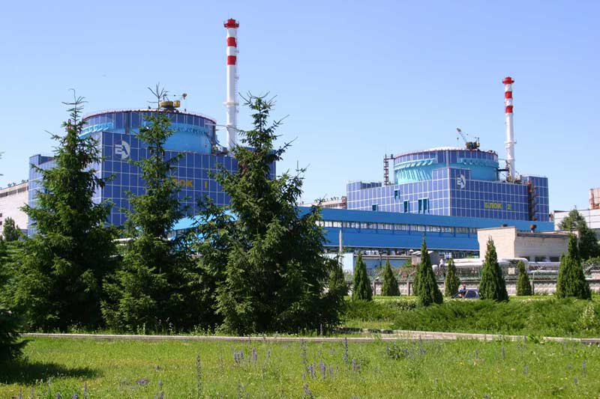
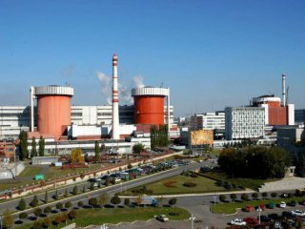
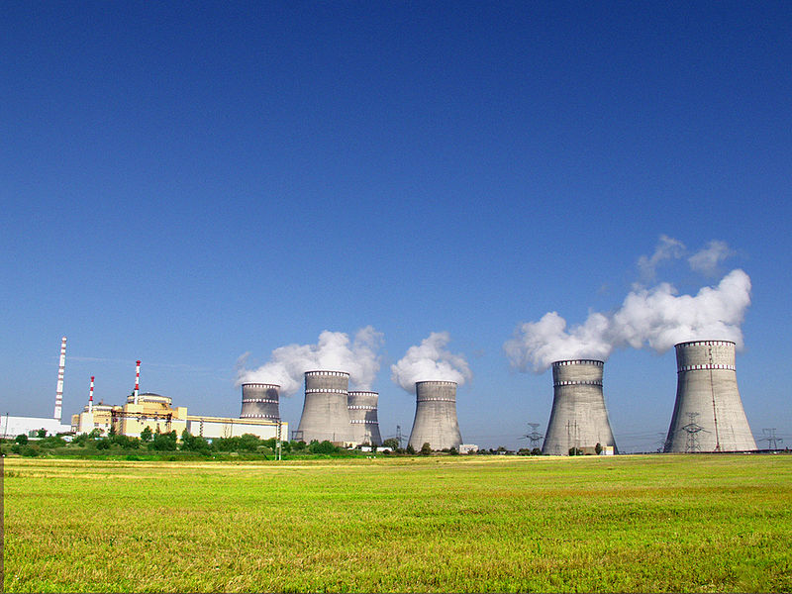
Енергогенеруючі українські АЕС:
- Запорізька АЕС; - Південноукраїнська АЕС; - Рівненська АЕС; - Хмельницька АЕС;
- Чорнобильська АЕС з 2000 року не генерує енергії, всі енергоблоки зупинені і ведуться роботи по повному виводу її з експлуатації та усунення всіх екологічних наслідків.

Slide 7
Основні завдання ядерної промисловості України:
нарощування і удосконалення структури промислових запасів на Новокостянтинівсько-Докучаєвському гірничодобувному комплексі, що проектується, проведення детальної бурової розвідки Докучаєвського родовища із завершенням її у 2005 році та апробації цих родовищ у Державній комісії по запасах корисних копалин України;
розвідка і підготовка до промислового освоєння Криничанського і Новогур'євського родовищ у пісковикових відкладах палеогену для їх розроблення за методом підземного вилуговуванняіз застосуванням карбонатно-содового вилуговування, а також попереднє випробування методу киснево-содової схеми на Сафонівському родовищіспільно ізСхідним гірничо-збагачувальним комбінатом
пошуки багатого уранового зруденіння в північно-східній частині Кіровоградського блоку, у тому числі Казанківсько-Жовтоводинському рудному районі;
пошуки багатого зруденіння в структурах невідповідності на північно-західному схилі Українського щита;
масові пошуки радіоактивної сировини, які супроводжують весь комплекс геологорозвідувальних та інших робіт, пов'язаних з дослідженням надр.

Slide 8
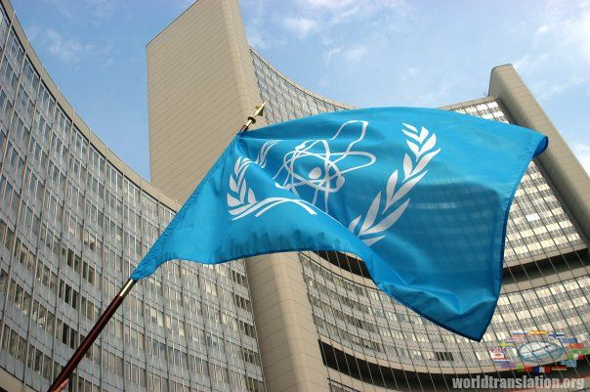
Міжнародний контроль
Міжнародний контроль за діяльністю АЕС України постійно здійснює МАГАТЕ-Міжнародне агентство з атомної енергії, періодично надаючи необхідні звіти та рекомендації.

